Slide 1


Въведение
Национална програма
"Обучение за ИТ умения и кариера"
https://it-kariera.mon.bg
Министерството на образованието и науката
https://www.mon.bg
Функционално програмиране

Slide 2
Съдържание
Парадигми за програмиране
Функционални езици
Входно/изходни операции
Състояние на програма

Slide 3
Парадигми за програмиране
Обектно-ориентирана парадигмa
Следва императивен програмен модел
Променливи и обекти (изменяеми данни)
Функциите и стойностите са различни концепции
Странични ефекти при изпълнение (изпълнението води до промени в състоянието)

Slide 4
Парадигми за програмиране (...)
Функционална парадигма
Следва декларативен програмен модел
Функциите са стойности
Стойностите не се променят по време на изпълнение на програмата (неизменяеми данни)
Липсва концепцията за състояние
Висока ефективност на изпълнение
Отложено изпълнение на код
По-малко възможности за грешки

Slide 5







Функционални езици
Чисто функционални езици
Haskell
Mercury
Clean
Нечисти функционални езици
Lisp
Scala
Clojure
F#

Slide 6
Haskell
Чисто функционален език
Статично типизиран
Бързодействие
Отложено изпълнение
Инструменти
Платформата Haskell
GHCi (Read, Evaluate, Print Loop)
VSCode with Haskell Syntax Highlighting plugin

Slide 7
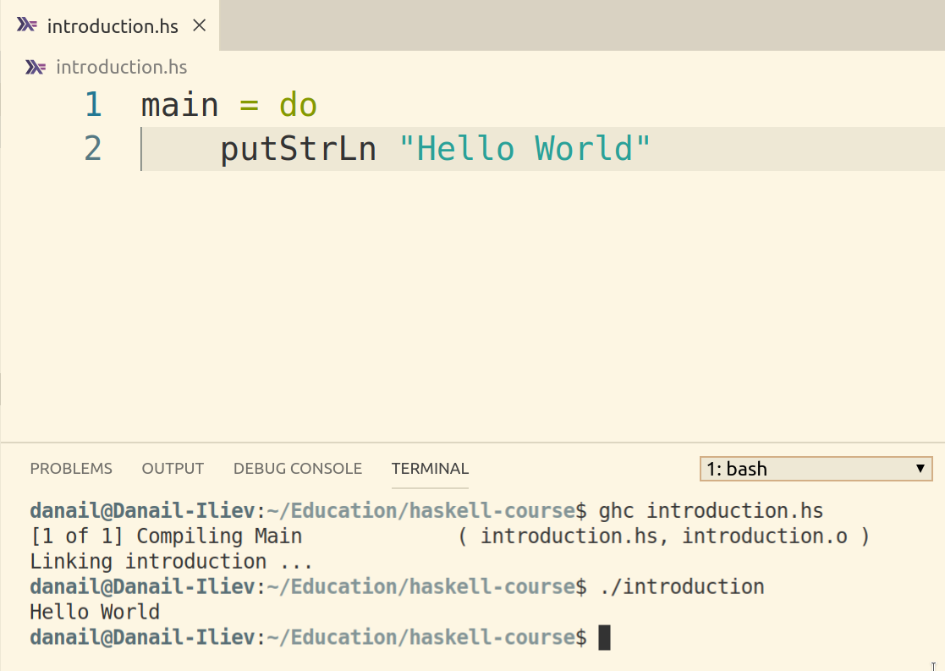
Hello World
Работа с конзолата

Slide 8
Входно/изходни операции
Всяка функция в Haskell си има тип - от какъв тип са функциите, които взаимодействат с външния свят?
Входно/изходните операции в Haskell стават посредством IO действия
Най-просто обяснено IO действията са парчета код, които взаимодействат с външния свят
`main` сам по себе си е IO действие - това означава, че реално се изпълнява и всички странични ефекти реално се случват
do-блоковете се използват, за да се опишат няколко последователни действия, които IO действието да изпълни

Slide 9
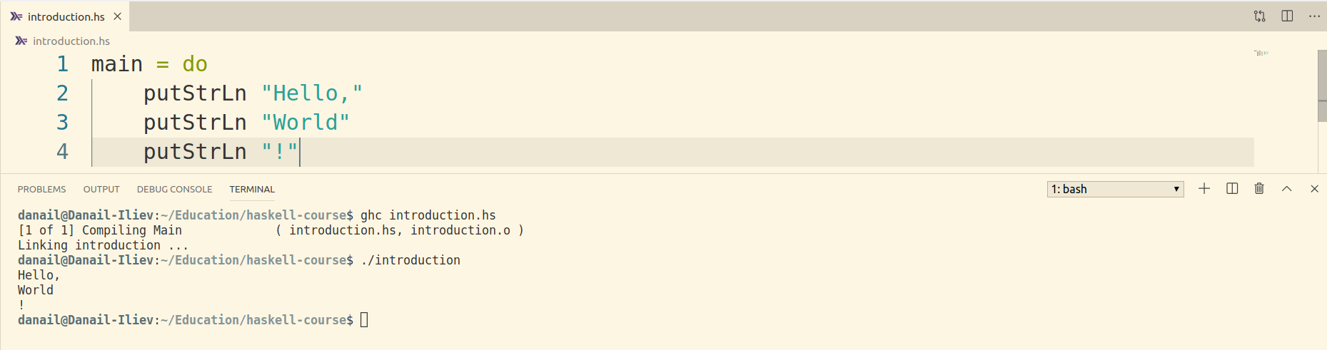
Входно/изходни операции

Slide 10
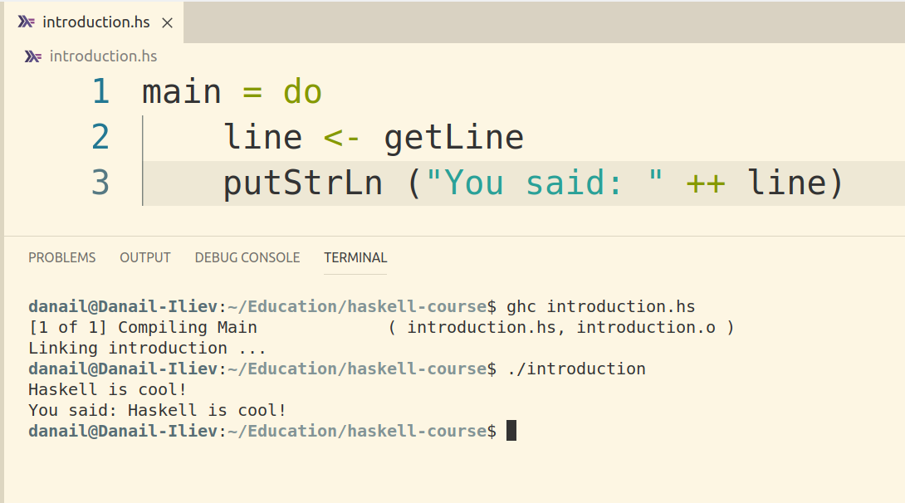
Входно/изходни операции
Четене на стойност от конзолата

Slide 11
Входно/изходни операции
Операторът за присвояване `<-` може да се използва само в рамките на do-блок, както и присовената променлива може да се използва само в do-блока
Четене на стойност от конзолата

Slide 12
Входно/изходни операции
Функцията `return` е функция, която приема стойност и създава IO действие, коeто при извикване не прави нищо, а веднага връща тази стойност
dummyGetLine =
return "I'm not really doing anything"

Slide 13
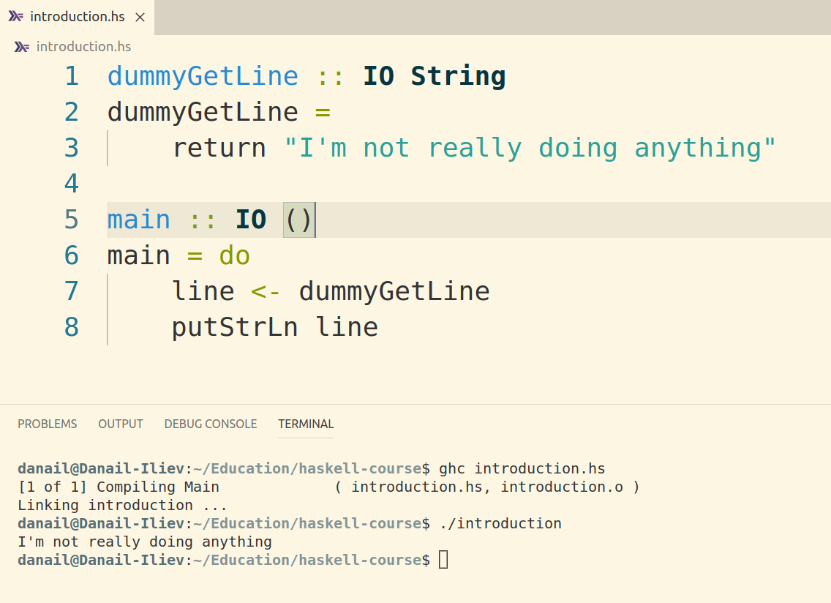
Входно/изходни операции

Slide 14
Входно/изходни операции
Някои полезни IO действия:
Принтира символен низ на конзолата, след което добавя нов ред:
Чете ред от конзолата:
Принтира стойност, представена като символен низ, на конзолата:
putStrLn :: String -> IO ()
getLine :: IO String
print :: (Show a) => a -> IO ()

Slide 15
Входно/изходни операции
Някои полезни IO действия:
Чете цял файл като “мързелив” символен низ:
Пише символен низ във файл:
Добавя символен низ на края на файл:
readFile :: FilePath -> IO String
writeFile :: FilePath -> String -> IO ()
appendFile :: FilePath -> String -> IO ()

Slide 16
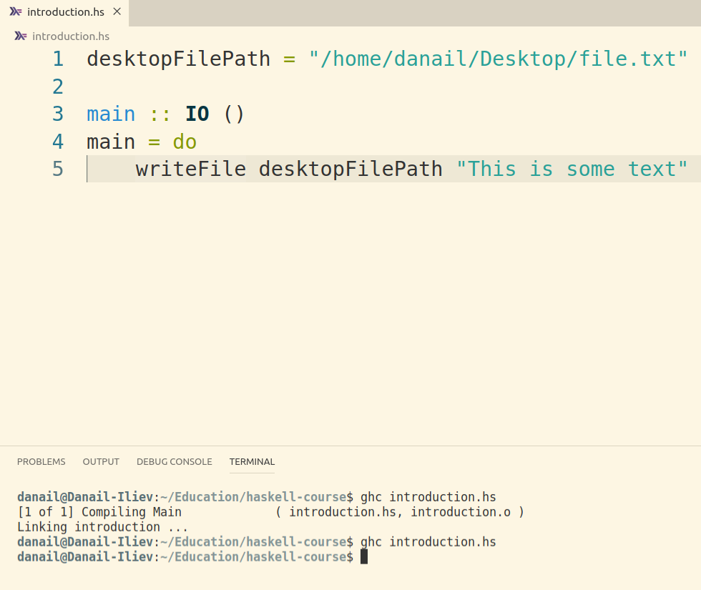
Входно/изходни операции
Примери:

Slide 17
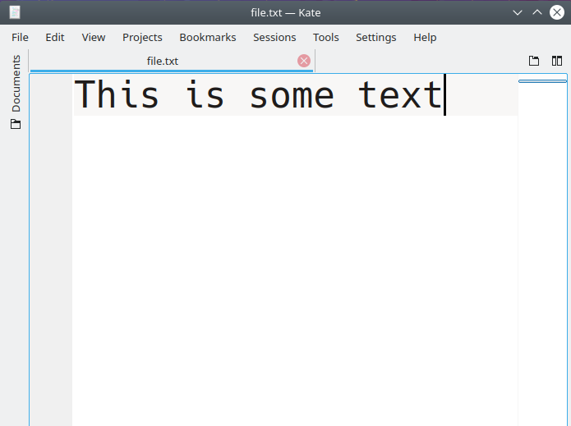
Входно/изходни операции
Създава нов файл или пренаписва съдържанието на вече съществуващ такъв

Slide 18
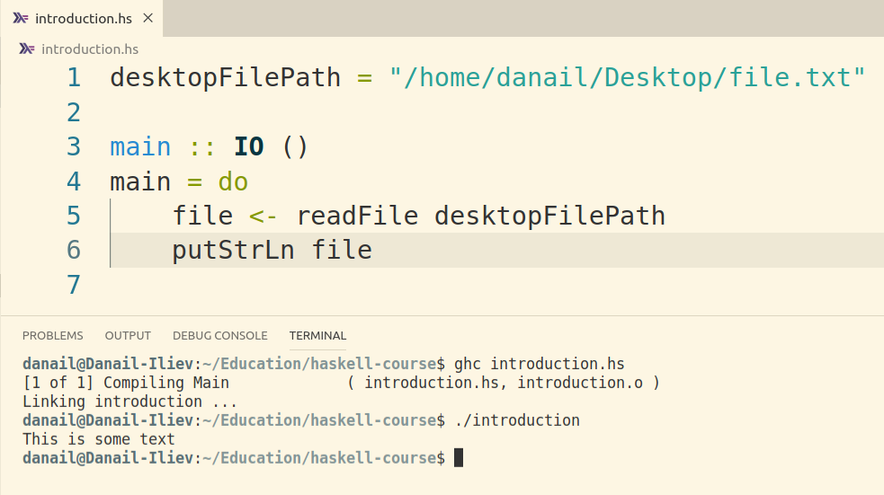
Входно/изходни операции
Четене на файл като “мързелив” символен низ

Slide 19
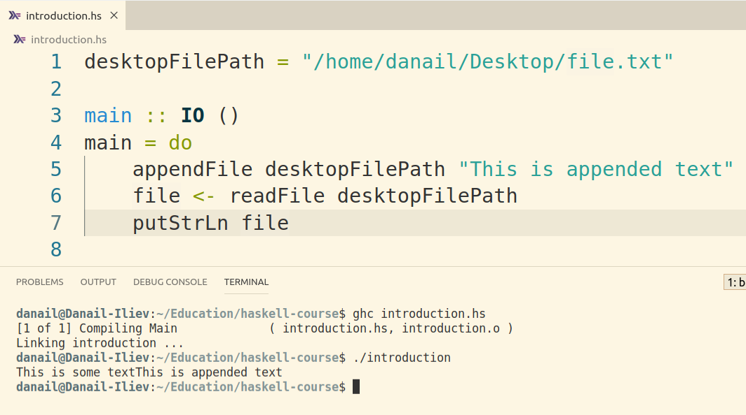
Входно/изходни операции
Добавяне на текст в края на файл

Slide 20
Входно/изходни операции
Преобразуване на вход към цяло число
Преобразуване на вход към реално число
input <- getLine
let number = read input :: Integer
input <- getLine
let number = read input :: Double

Slide 21
Състояние на програма
Казваме, че една система/програма има състояние, когато е създадена да помни потребителски интеракции или предхождащи евенти
Състоянието обикновено се пази в променливи, които представляват заделена компютърна памет
Глобално състояние на програма
Достъпно от всеки контекст на програмата
Локално състояние на програма
Достъпно само в рамките на определена функция/package

Slide 22
Състояние на програма
Глобално състояние в Haskell
Не се препоръчва използването му
import Data.IORef
import System.IO.Unsafe
globalVariable :: IORef Int
-- {-# NOINLINE myGlobalVar #-}
globalVariable = unsafePerformIO (newIORef 17)

Slide 23
Състояние на програма
Monad
Стратегия за комбиниране на изчисления/операции в по-сложни такива
Всеки Monad представя
return функция
Комбинаторна функция bind
Типизиран конструктор
State Monad
Може да бъде използван за да се симулира състояние на програма в Haskell

Slide 24
Състояние на програма
import Control.Monad.State
myState :: State (Double, Double) Double
get :: State s s
put :: s -> State s ()
evalState :: State s a -> s -> a

Slide 25
Състояние на програма
import Control.Monad.State
myState :: State (Double, Double) Double
Добавяне на нужната библиотека
get :: State s s
put :: s -> State s ()
evalState :: State s a -> s -> a

Slide 26
Състояние на програма
import Control.Monad.State
myState :: State (Double, Double) Double
get :: State s s
Деклариране на променлива, която да пази състоянието
put :: s -> State s ()
evalState :: State s a -> s -> a

Slide 27
Състояние на програма
import Control.Monad.State
myState :: State (Double, Double) Double
get :: State s s
put :: s -> State s ()
С функцията get се извлича състоянието
С функцията get се извлича състоянието
evalState :: State s a -> s -> a

Slide 28
Състояние на програма
import Control.Monad.State
myState :: State (Double, Double) Double
get :: State s s
put :: s -> State s ()
evalState :: State s a -> s -> a
Функцията put поставя стойност в променливата, която пази състоянието

Slide 29
Състояние на програма
import Control.Monad.State
myState :: State (Double, Double) Double
get :: State s s
Функцията evalState връща крайния резултат от състоянието на програмата
put :: s -> State s ()
evalState :: State s a -> s -> a

Slide 30
Синтаксис
Дефиниране на променлива
Дефиниране на променлива (в GHCi)
Бележка: let се използва и при дефиниране на променлива в тялото на функция
getFive = 5
let getFive = 5

Slide 31
Синтаксис
Оператори за сравнение:
< - по-малко
> - по-голямо
<= - по-малко или равно
>= - по-голямо или равно
== - равно на
/= - различно от
Всеки от тези оператори връща булева стойност

Slide 32
Синтаксис
Логически оператори:
|| - логическо или
&& - логическо и
not(BooleanExpression) - обръща стойността на булевия израз
.|. - логическо или (битова операция)
.&. - логическо и (битова операция)
Всеки от тези оператори връща булева стойност

Slide 33
Синтаксис
Оператори за математически операции:
+ - събиране
– - изваждане
* - умножение
/ - деление
sqrt - корен квадратен
аbs - абсолютна стойност

Slide 34
Синтаксис
Условни оператори:
if-else
guards
case

Slide 35
Синтаксис
Условни оператори (if-else)
simpleFunction a =
if a == 5
then "It's five :)"
else if a == 6
then "It's six :)"
else "It's neither 5 nor 6 :("

Slide 36
Синтаксис
Булева променлива или израз, връщащ булев резултат
Условни оператори (if-else)
simpleFunction a =
if a == 5
then "It's five :)"
else if a == 6
then "It's six :)"
else "It's neither 5 nor 6 :("

Slide 37
Синтаксис
Изпълнява се само в случай, че булевия израз връща True
Условни оператори (if-else)
simpleFunction a =
if a == 5
then "It's five :)"
else if a == 6
then "It's six :)"
else "It's neither 5 nor 6 :("

Slide 38
Синтаксис
Вложено условие
Условни оператори (if-else)
simpleFunction a =
if a == 5
then "It's five :)"
else if a == 6
then "It's six :)"
else "It's neither 5 nor 6 :("

Slide 39
Синтаксис
Условни оператори (if-else)
simpleFunction a =
if a == 5
then "It's five :)"
else if a == 6
then "It's six :)"
else "It's neither 5 nor 6 :("
Изпълнява се, ако нито едно от условията не е удовлетворено

Slide 40
Синтаксис
Условни оператори (guards)
simpleFunction' a
| a == 5 = "It's five :)"
| a == 6 = "It's six :)"
| otherwise = "It's neither 5 nor 6 :("
Оператор подобен на switch-case използван в други езици

Slide 41
Синтаксис
Условията се дефинират с оператора | - връща се резултат отговарящ на условието
Условни оператори (guards)
simpleFunction' a
| a == 5 = "It's five :)"
| a == 6 = "It's six :)"
| otherwise = "It's neither 5 nor 6 :("
Оператор подобен на switch-case използван в други езици

Slide 42
Синтаксис
Ако нито едно условие не е удовлетворено се връща резултата след ключовата дума otherwise
Условни оператори (guards)
simpleFunction' a
| a == 5 = "It's five :)"
| a == 6 = "It's six :)"
| otherwise = "It's neither 5 nor 6 :("
Оператор подобен на switch-case използван в други езици

Slide 43
Синтаксис
Условни оператори (case)
Условният оператор започва с `case <име на параметъра> of`
От лявата страна на оператора `->` е условието, което трябва да е удовлетворено, а от дясната резултата, който се връща, ако това се случи
`_` - хваща всички други случаи, които не са описани
simpleFunction'' a = case a of
5 -> "It's five :)"
6 -> "It's six :)"
_ -> "It's neither 5 nor 6 :("

Slide 44
Обобщение
Парадигми за програмиране
Входно/изходни операции
Състояние на програма

Slide 45

Национална програма
"Обучение за ИТ умения и кариера"
https://it-kariera.mon.bg
Министерството на образованието и науката
https://www.mon.bg
Документът е разработен за нуждите на Национална програма "Обучение за ИТ умения и кариера" на Министерството на образованието и науката (МОН) и се разпространява под свободен лиценз CC-BY-NC-SA (Creative Commons Attribution-Non-Commercial-Share-Alike 4.0 International).

